Slide 1
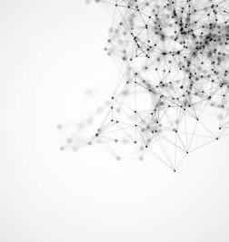
Sediaan Ektravaskular
Apt. Vella Lailli D., M.Farm

Slide 2
Pendahuluan
Beberapa obat tidak diberikan secara oral karena ketidakstabilan obat dalam saluran cerna atau peruraian obat oleh enzim pencernaan dalam usus.
Bentuk sediaan paling ideal ??
Bagaimana memilih rute sediaan yang sesuai??

Slide 3
Pengetahuan tentang kelebihan dan kekurangan masing masing bentuk sediaan ataupun rute administrasi diperlukan untuk menentukan rute yang akan dipilih agar sesuai dengan efek terapi yang diinginkan
Tidak ada satu bentuk sediaan yang ideal untuk semua jenis rute

Slide 5
Route of drug administration
On the basis of where effect are seen
Systemic
Local
On the basis of access to blood
Intravascular
Extravascular

Slide 7
ORAL
KELEBIHAN
Rute pemberian yang paling umum dan paling banyak dipakai
Bentuk sediaan obatnya dapat berupa tablet, kapsul, larutan (solution), sirup, eliksir, suspensi, jel dan bubuk
Relatif aman
Praktis dan ekonomis
Meminimalkan ketidaknyamanan pada klien dan dengan efek samping yang paling kecil

Slide 8
KEKURANGAN
Iritasi pada saluran cerna, perlu kerjasama dengan penderita (tidak bisa diberikan pada penderita koma)
Timbul efek lambat, tidak bermanfaat untuk pasien yang sering muntah, diare, tidak sadar
Rasa tidak enak maka penggunaannya terbatas
Obat yang inaktif/terurai oleh cairan lambung/ usus tidak bermanfaat (penisilin G, insulin)
Kerja obat oral lebih lambat dan efeknya lebih lama

Slide 9
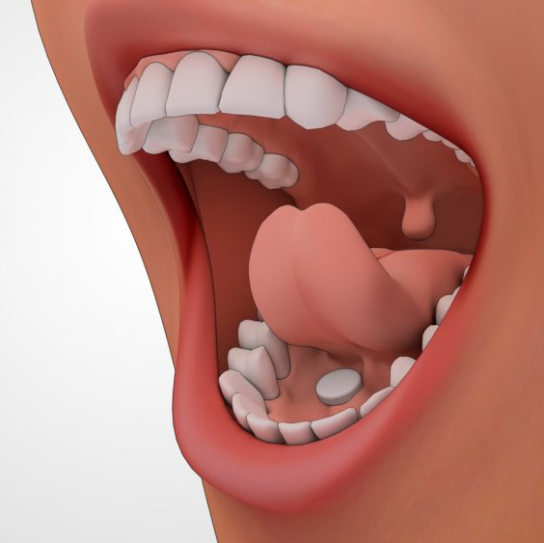
SUBLINGUAL
Obat ditempatkan di antara lidah dan permukaan bawah mulut
Tablet sublingual dirancang secara khusus dan akan melarut perlahan dan diserap melalui pembuluh darah yang banyak terdapat di bawah lidah.

Slide 10
KELEBIHAN
Mudah dan tdk perlu steril
Obat cepat masuk ke sirkulasi sistemik
Obat tdk melintasi metabolisme lintas pertama
KEKURANGAN
Dapat terjadi iritasi mulut
Pasien harus sadar
Hanya obat yang lipofil

Slide 11
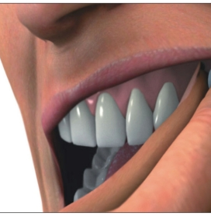
BUCCAL
Dilakukan dengan menempatkan obat padat di antara pipi dan gusi
Dibandingkan dengan jaringan sublingual, jaringan bukal kurang permeabel sehingga penyerapannya lebih lambat.

Slide 12
KELEBIHAN
Mudah
Tidak perlu steril
Efek cepat
KEKURANGAN
Dapat terjadi iritasi mulut
Pasien harus sadar
Hanya obat yang lipofil

Slide 13
The drug should be lipid soluble and small.

Slide 14
INJEKSI
Rute pemberian tersering setelah bentuk sediaan oral
Memasukkan obat dalam bentuk larutan atau suspensi ke dalam tubuh di berbagai tempat dan ke berbagai kedalaman menggunakan jarum suntik dan jarum.
Rute ini menyebabkan risiko terjadinya infeksi, nyeri, dan iritasi lokal.
Injeksi adalah sediaan steril berupa larutan, emulsi, suspensi atau serbuk yang harus di larutkan atau di suspensikan lebih dahulu sebelum di gunakan secara parenteral, suntikan dengan cara menembus, atau merobek ke dalam atau melalui kulit atau selaput lendir.

Slide 15
Kapan rute ini diberikan?
Dibutuhkan efek cepat seperti dalam situasi darurat;
Pasien terlalu sakit atau dalam kondisi tidak sadar untuk menggunakan jalur oral;
Obat tersebut secara oral tidak efektif karena dihancurkan atau tidak diserap dari usus;
Ada kebutuhan untuk mempertahankan tingkat obat dalam darah yang stabil.

Slide 16
KELEBIHAN
Obat memiliki onset cepat
Efek obat dapat diramalkan dengan pasti
Biovaibilitas lebih baik daripada sediaan oral
Kerusakan obat dalam saluran cerna dapat dihindarkan
Obat dapat diberikan kepada pasien yang sakit keras atau koma

Slide 17
KEKURANGAN
Rasa nyeri pada saat disuntik
Memberikan efek psikologis penderita yang takut disuntik
Kekeliruan pemberian obat tidak mungkin diperbaiki
Obat hanya diberikan kepada penderita di Rumah sakit atau di tempat praktek dokter dan perawat yang kompeten

Slide 18
Bagaimana persyaratan sediaan injeksi?

Slide 19
Sediaan obat harus jernih. Jernih maksudnya tidak ada partikel yang tidak larut dalam sediaan tersebut. Jadi, meskipun sediaan berwarna, tetap terlihat jernih (tidak keruh).
Tidak berwarna. Maksudnya sediaan larutan bisa saja berwarna, namun warna larutan sama dengan warna zat aktifnya sehingga tidak ada campuran warna lain dalam sediaan itu.
Bebas dari partikel asing. Partikel asing yang bukan penyusun obat. Sumber partikel bisa berasal dari air, bahan kimia, personil yang bekerja, serat dari alat atau pakaian personil, alat-alat, lingkungan, pengemas (gelas, plastik).
Keseragaman volume atau berat.
Memenuhi uji kebocoran. Terutama untuk injeksi yang dikemas dalam ampul
Stabil, tidak mengalami degradasi fisika

Slide 20
KOMPONEN OBAT SUNTIK
Bahan obat
Memenuhi syarat yang tercantum sesuai monografinya masing-masing dalam Farmakope.
Pada etiketnya tercantum : p.i ( pro injection )

Slide 21
Bahan Pembawa
Menurut FI.ed.IV, zat pembawa mengandung air, menggunakan air untuk injeksi, sebagai zat pembawa injeksi harus memenuhi syarat Uji pirogen dan uji Endotoksin Bakteri.
NaCl dapat ditambahkan untuk memperoleh isotonik. Kecuali dinyatakan lain, Injeksi NaCl atau injeksi Ringer dapat digunakan untuk pengganti air untuk injeksi.

Slide 22
Zat Pembawa Tidak Berair
Umumnya digunakan minyak untuk injeksi (olea pro injection) misalnya Ol. Sesami, Ol. Olivarum, Ol. Arachidis.
Pembawa tidak berair diperlukan apabila :
Bahan obatnya sukar larut dalam air
Bahan obatnya tidak stabil / terurai dalam air.
Dikehendaki efek depo terapi.

Slide 23
Zat Tambahan
Untuk mendapatkan pH yang optimal
Untuk mendapatkan larutan yang isotonis
Untuk mendapatkan larutan isoioni
Sebagai zat bakterisida
Sebagai pemati rasa setempat ( anestetika lokal )
Sebagai stabilisator

Slide 25
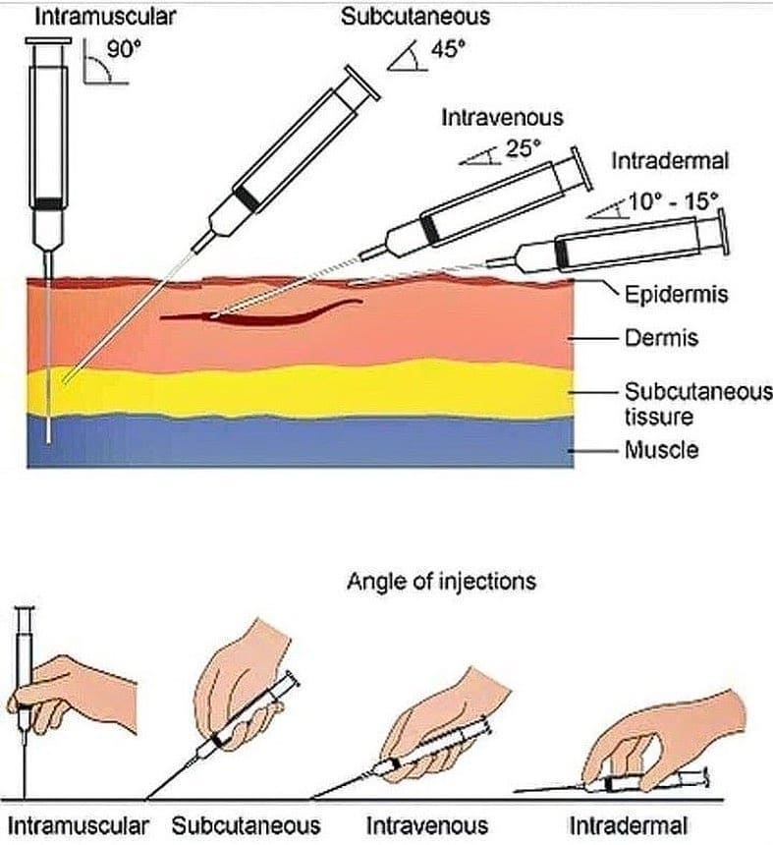

Slide 27
INTRAMUSCULAR
Injeksi intramuskuler (IM) adalah pemberian obat/ cairan dengan cara dimasukkan langsung ke dalam otot (muskulus).
Pada orang dewasa tempat yang paling sering digunakan untuk suntikan intramuskular adalah seperempat bagian atas luar otot gluteus maximus (bagian paha)
sedangkan pada bayi, tempat penyuntikan dibatasi sebaiknya paling banyak 5 ml bila disuntikkan ke daerah gluteal dan 2 ml di daerah deltoid (bagian lengan)
Rute intramuscular (IM) memungkinkan absorbsi obat yang lebih cepat dari pada rute subcutan (SC), karena pembuluh darah lebih banyak terdapat di otot.

Slide 29
Pemberian obat IM dipengaruhi oleh kelarutan obat dalam air yang akan menentukan kecepatan absorpsi obat
Obat yang larut dalam air akan cepat untuk diabsorbsi, sebaliknya
Ukuran Molekul juga berpengaruh pada kadar obat yang akan diabsorpsi oleh tubuh

Slide 30
Yang berupa larutan dapat diserap dengan cepat, yang berupa emulsi atau suspensi diserap lambat dengan maksud untuk mendapatkan efek yang lama.
Volume penyuntikan antra 4 - 10 ml, disuntikkan perlahan-lahan untuk mencegah rasa sakit.

Slide 31
SUBCUTAN (SC)
Penyuntikan subkutan adalah penyuntikan obat atau vaksin ke dalam hipodermis, yaitu lapisan kulit yang berada di bawah dermis.
Karena jaringan subkutan memiliki sedikit pembuluh darah, obat yang disuntikkan menyebar dengan sangat lambat dengan kecepatan penyerapan yang berkelanjutan.
Oleh karena itu, sangat efektif dalam pemberian vaksin, hormon pertumbuhan, dan insulin, yang memerlukan pemberian terus menerus dengan kecepatan dosis rendah.
Pemberian obat bersama dengan vasokonstriktor juga dapat memperlambat absorpsinya

Slide 32
KELEBIHAN
Digunakan dengan sederhana
Mencegah kerusakan sekitar saluran cerna
KEKURANGAN
Dalam pemberian subkutan yaitu rasa sakit dan kerusakan kulit
Tidak dapat dipakai jika volume obat besar
laju absorpsi obat bergantung pada aliran darah dan volume injeksi
Efeknya agak lambat

Slide 34
INTRADERMAL (ID)

Slide 35
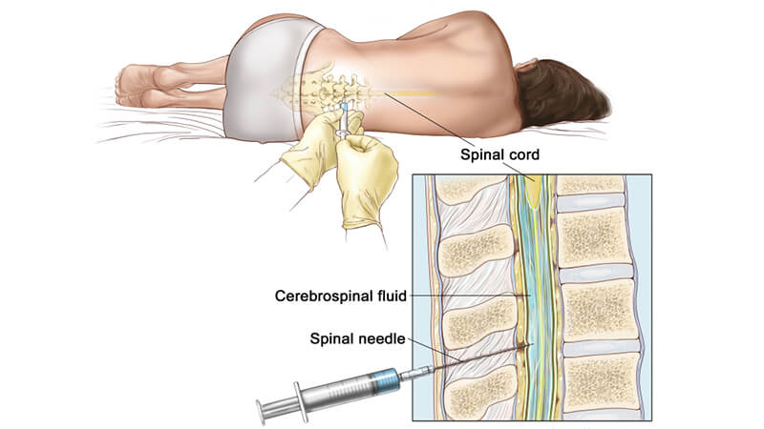
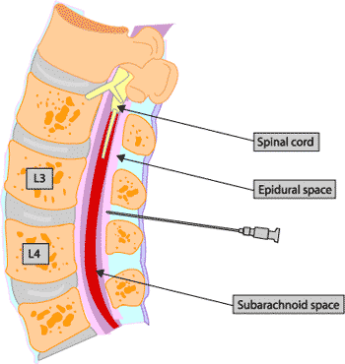
INTRATECHAL
Pemberian intratekal adalah rute pemberian obat melalui suntikan ke kanal tulang belakang, atau ke ruang subarachnoid sehingga mencapai cairan serebrospinal dan berguna dalam anestesi spinal, kemoterapi, atau aplikasi manajemen nyeri.
Disuntikkan langsung ke dalam saluran sumsum tulang belakang pada dasar otak ( antara 3 -4 atau 5 - 6 lumbra vertebrata ) yang ada cairan cerebrospinalnya

Slide 36
INTRAPERITONIAL
Disuntikkan langsung ke dalam rongga perut
Lebih sering digunakan pada hewan uji
Jarang digunakan ke manusia karena bahaya nya besar.

